Slide 1
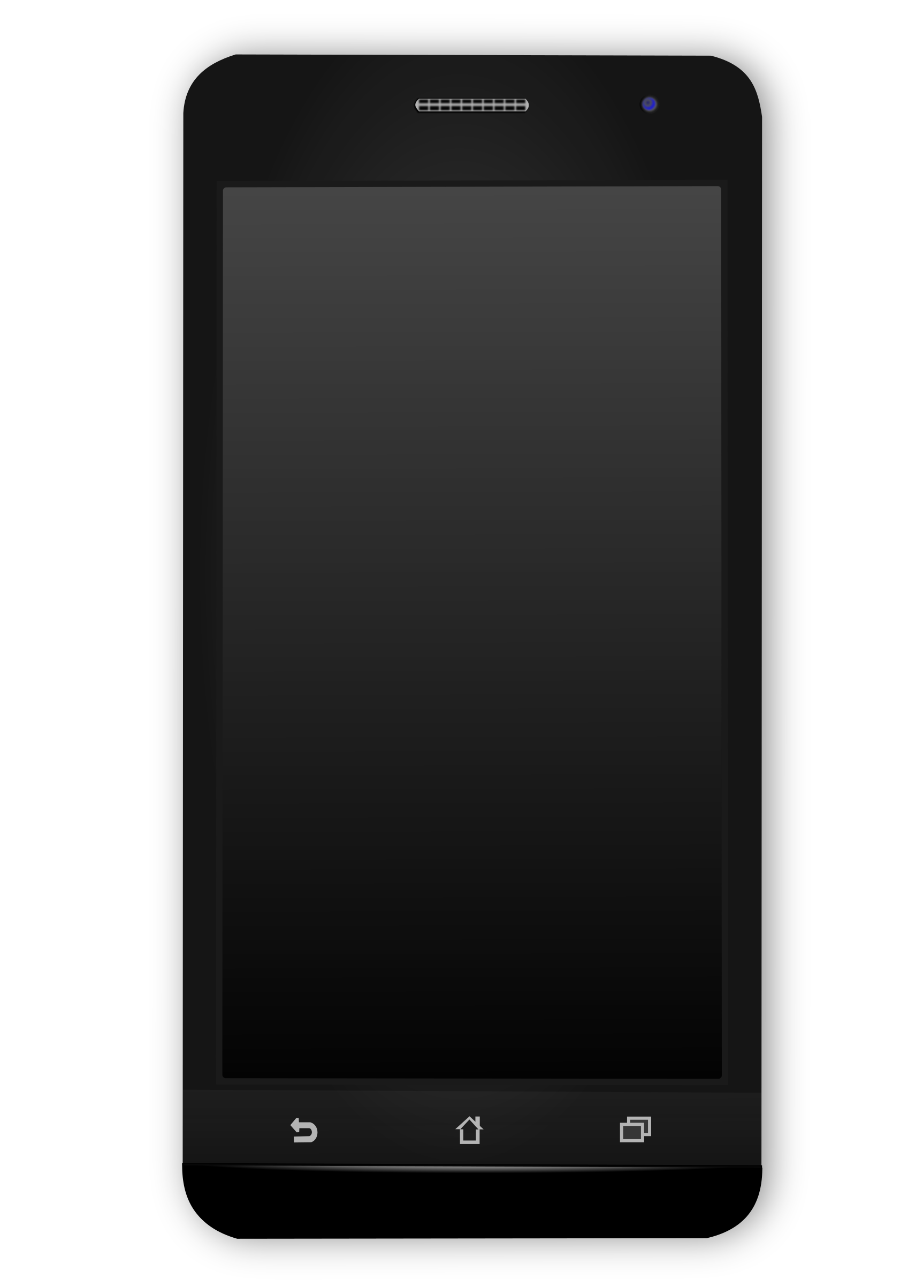



Slide 2
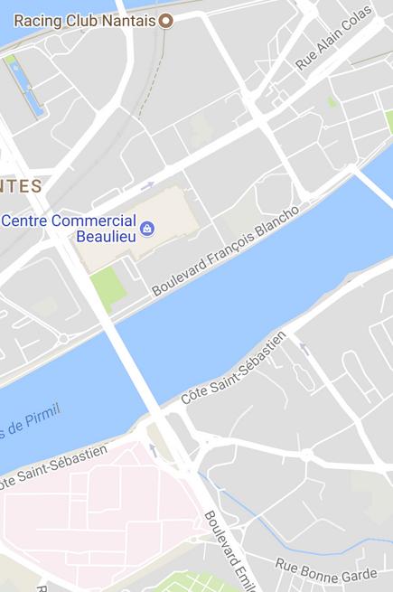

TEXTE
VOIX

Slide 3


Slide 4
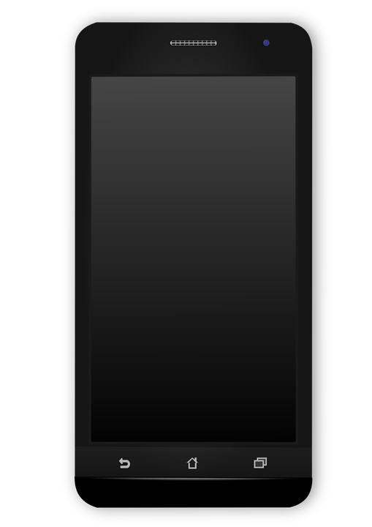
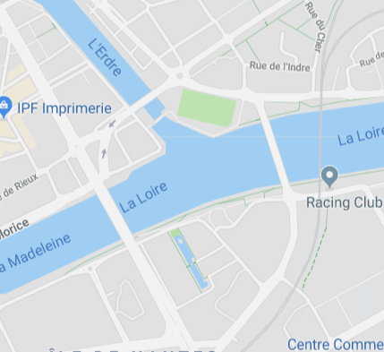
ENVOYER

Slide 5




Slide 6

Votre message à bien été envoyé
RETOUR A LA CARTE

Slide 7
Votre message à bien été envoyé
RETOUR A LA CARTE

